Slide 1
SOSYAL BİLGİLER 7
DEMOKRASİNİN SERÜVENİ
Konu Anlatım

Slide 2
DEMOKRASİNİN SERÜVENİ
Kavramlar
DEMOKRASİ
DARBE
KURULTAY
ORHUN KİTABELERİ
ISLAHAT
MAGNA KARTA

Slide 3
DEMOKRASİNİN SERÜVENİ
Kavramlar
Demokrasi: Siyasal denetimin doğrudan doğruya halkın ya da düzenli aralıklarla halkın özgürce seçtiği temsilcilerin(milletvekilleri) elinde bulunduğu, toplumsal ve ekonomik durumu ne olursa olsun tüm yurttaşların eşit sayıldığı yönetim biçimi uygulaması.
Darbe(askeri): Bir ülkede silahlı kuvvetler mensuplarının silah zoru ile ülke yönetimine el koyması.
Kurultay: Eski Türk devletlerinde, temel sorunları görüşüp karara bağlamak üzere yapılan, devletin ileri gelenlerinin katıldığı toplantı.
Orhun Kitabeleri: Orhun Yazıtları, Göktürk Yazıtları ya da Köktürk Yazıtları, Eski Türkçe Türklerin bilinen ilk Alfabesi olan Orhun alfabesi ile Göktürkler tarafından yazılmış yapıtlardır.

Slide 4
DEMOKRASİNİN SERÜVENİ
Kavramlar
Islahat: Eskiyen, işlevini kaybeden kurumların yerine yenilerinin getirilmesi olarak bilinmektedir.
Magna Karta: ‘Büyük Şart’ anlamına gelen bu belge 1215 yılında İngiltere’de imzalanmıştır. Bir kralın yetkilerinin kanunlarla kısıtlandığı ilk belge olma özelliği taşır ve demokrasinin bir adımı olarak görülür.

Slide 5
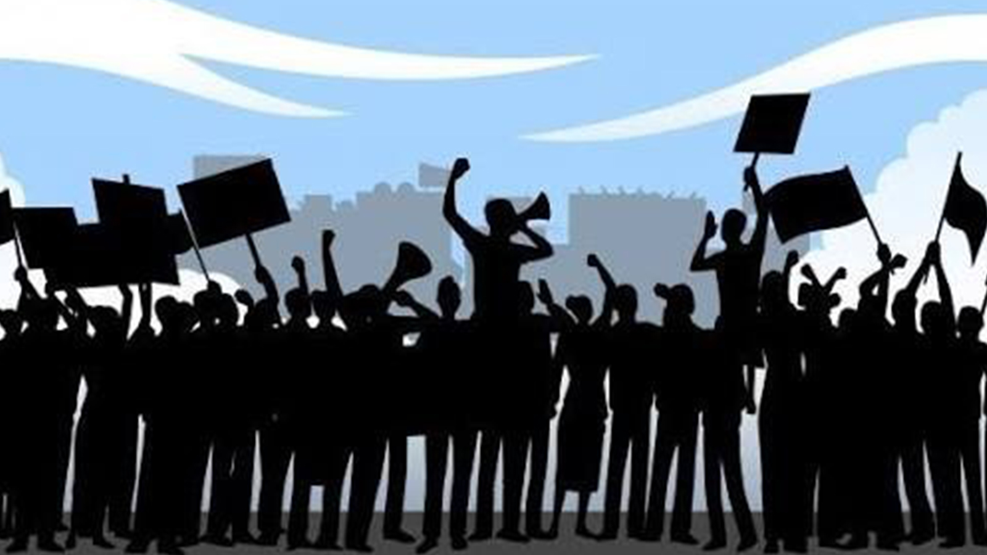
DEMOKRASİNİN SERÜVENİ
İnsanlar geçmişten günümüze bir arada yaşama konusunda önemli tecrübeler edinmişlerdir. Savaşlar barışın değerini göstermiştir. İnsanlar, huzur ve güvenliğe giderek daha fazla önem vermişlerdir. Bunun için barış, huzur ve güven içinde yaşamanın teminatı olan demokratik değerleri ve uygulamaları geliştirmişlerdir. Demokrasi sayesinde duygu ve düşüncelerini özgürce açıklayabilmiş, yasalar çıkarmış
eşitliği sağlayabilmiş, temel hak ve özgürlüklerini rahatça kullanabilmiş, yönetimde söz sahibi olmuş, azınlığın haklarını korumak suretiyle çoğunluğun görüşlerini kabul etmişlerdir. Demokrasinin ve demokratik değerlerin gelişmesi tarih boyunca büyük zorluklar sonucu gerçekleşmiştir. Bu kazanımları elde etmek için büyük mücadeleler verilmiştir. Örneğin, 1950’lerde Amerika’da barış ve kardeşliğe gölge düşürenırkçılığı ortadan kaldırmak için mitingler yapılmıştır. Bu mitinglerden birinde Martin Luther King (Martin Luter Kink), 1963 yılında aşağıda bir bölümüne yer verilen ünlü konuşmasını yapmıştır.

Slide 6
DEMOKRASİNİN SERÜVENİ
Bir hayalim var: Gün gelecek eski kölelerin evlatlarıyla eski köle sahiplerinin evlatları Georgia’nın (Corcia) kızıl tepelerinde kardeşlik sofrasına birlikte oturacaklar.
Bir hayalim var: Gün gelecek dört küçük çocuğum, derilerinin rengine göre değil, karakterlerine göre değerlendirildikleri bir ülkede yaşayacaklar. Bir hayalim var: Gün gelecek Alabama eyaleti, valisinin ağzından hep müdahale
etme ve izin vermeme yönünde sözler dökülen o eyalet, siyah çocuklarla beyaz çocukların el ele tutuşup kardeşçe birlikte yürüdüğü bir yere dönüşecek...

Slide 7

DEMOKRASİNİN SERÜVENİ
Aşağıdaki görseli yorumlayınız. Düşüncelerinizi sınıf ile paylaşınız.

Slide 8
DEMOKRASİNİN SERÜVENİ
Demokrasinin Ortaya Çıkışında Önemli Tarihi Noktalar
10 Aralık 1948: Birleşmiş Milletler Teşkilatı Genel Kurulu tarafından İnsan Hakları Evrensel Bildirgesi
imzalandı. İlk maddesi şöyledir: “Tüm insanlar özgür, onur ve haklar bakımından eşit doğarlar. Akıl ve vicdan sahibidirler. Birbirlerine karşı kardeşlik duygularıyla hareket etmelidirler.”
26 Ağustos 1789: Fransız İhtilali sırasında kabul edilen İnsan ve Yurttaş Hakları Bildirgesi ile Fransa’da
bütün insanların temel hak ve özgürlükleri olduğu kabul edildi. Bu bildirinin etkisi önce Avrupa’ya sonra tüm dünyaya yayıldı.
1215: İngiltere kralı I. John (Con), Magna Carta Libertatum (Magna Karta Libertatum) adlı bir
anlaşma ile kendi yetkilerini sınırlandırdı. Bu anlaşmaya göre yargılamadan ceza verilemeyeceği ilkesi ve gelişigüzel vergilendirme yapılamayacağı kral tarafından kabul edildi.
610: Mekke’de İslamiyet’in ortaya çıkışı ile birlikte demokrasi ve insan haklarında önemli gelişmeler yaşandı. İslamiyet’e göre; insanların birbirlerine karşı üstünlüğü, ırk ve sınıf ayrımı reddedildi. Birlikte karar almaya önem verildi.
MÖ 6 ve 4. yüzyıllar: Demokrasi ilk olarak Eski Yunan’ın şehir devletlerinden olan Atina’da uygulanmıştır. Atina halkı halk meclislerinde toplanır ve karar alma süreçlerine katılırdı. Ancak kadınlar, köleler ve yabancı kökenli olanlar meclise katılamazlardı.

Slide 9

DEMOKRASİNİN SERÜVENİ
Tarihsel gelişmeler incelendiğinde insan hakları ve özgürlükler ile demokrasinin birlikte ilerlediği görülmektedir. Buradan hareketle halkın kendi kendisini yönetmesi anlamına gelen demokratik sistem, aslında insanın doğuştan getirdiği temel hak ve özgürlüklerin de güvencesidir. Demokrasi, günümüzde aşağıdaki şemada yer alan ilkeler ile dünyanın birçok ülkesinde kabul gören bir yönetim anlayışı hâline gelmiştir.

Slide 10
DEMOKRASİNİN SERÜVENİ
Milli egemenlik
Karar alma ve uygulama süreçlerine katılım
Seçme ve seçilme hakkı
DEMOKRASİNİN İLKELERİ
Çoğulculuk
Özgürlük
Eşitlik
Hukukun üstünlüğü

Slide 11
DEMOKRASİNİN SERÜVENİ
Aşağıdaki tabloyu örneği dikkate alarak doldurunuz.
DEMOKRASİNİN İLKELERİ | NE ANLAMA GELİYOR? | DEMOKRASİ AÇISINDAN ÖNEMİ NEDİR?
Seçme ve seçilme hakkı
Milli egemenlik
Karar alma ve uygulama süreçlerine katılım
Çoğulculuk
Hukukun üstünlüğü
Özgürlük
Eşitlik
Ülkeyi yönetenleri oy vererek seçmek anlamına gelir.
Halkın yönetime katılımı sağlanmış olur.
Halkı kendi kendisini yönetmesi demektir.
Halk kendi kendisini idare eder.
Sendika faaliyetleri ve referandumu ifade eder.
Sadece seçimde değil halk devamlı yönetime katılır.
Çoğunluğun verdiği kararların uygulanması
Çoğunluğun kararlarıyla beraber azınlık da dikkate alınır.
Herkesin kanunlar önünde eşit olması.
Böylece hak eşitlikleri sağlanmış oluyor.
Keyfi kısıtlamalar olmadan akla vicdana uygun yaşamak.
Özgür olan insanlar daha özgür seçimler yapabilirler.
Milleti, dini, ekonomisi fark etmeden herkesin denk olması.
Adaletin sağlanması ile insanlar mutlu vatandaş olurlar.

Slide 12
DEMOKRASİNİN SERÜVENİ
İlk uygulaması Eski Yunan’da Atina şehir devletinde görülen demokrasinin bazı ilkeleri ilk Türk devletlerinde de uygulanmaktaydı.
İlk Türk devletlerinde insanlar arasında eşitlik olup soylular sınıfı yoktu. Töre adı verilen kanuna herkes uymak zorundaydı. Halk töreye uymak şartıyla özgürdü ve Türkler arasında kölelik yoktu. Hükümdarlara “kağan”, “han” veya “hakan” unvanı verilirdi. Ülke hükümdarın
İlk Türk Devletlerinde Kurultay
ve ailesinin ortak malı sayılırdı. Hükümdarlar yönetme ve egemenlik hakkını Tanrı’dan aldıklarına inanırlardı. Bu duruma “kut alma” denirdi. Hükümdarın ailesindeki erkek çocuklar da bu hakka sahipti. Buna rağmen ilk Türk devletlerinde hükümdarın karar alma süreci demokratik bir uygulama ile olurdu. Yandaki metinde bu uygulamaya yer verilmiştir. Türklerin İslamiyet’i kabulüyle birlikte her alanda İslamiyet’in etkisi görülür oldu. Aşağıdaki metin devlet yönetiminde İslamiyet’in etkisine bir örnektir.

Slide 13
DEMOKRASİNİN SERÜVENİ
İslamiyet’in etkisi ile birlikte öncelikle yöneticilerin unvanlarında bir değişim görüldü. Yöneticiler sultan veya padişah olarak anılmaya başlandı. Ülke toprakları ilk Türk devletlerinde olduğu gibi hükümdar ve ailesinin malı sayılıyordu. Hükümdarlık babadan oğula geçiyordu. Karar alma süreçleri ise kurultay benzeri bir meclis tarafından yapılıyordu. Bu meclise divan deniyordu. Divana hükümdar, vezirler ve üst düzeydeki devlet görevlileri katılıyordu. Divanda belirli
günlerde halkın şikâyetleri de dinleniyor ve sorunların çözümüyle ilgili karar veriliyordu. Son söz ise hükümdarın oluyordu. Osmanlı Devleti’nde divan kurumu devam etmiş ve Divan-ı Hümayun olarak isimlendirilmiştir. Divana Fatih Sultan Mehmet’e kadar padişahlar başkanlık ediyordu. Fatih Sultan Mehmet’ten sonra divana padişahtan sonraki en yetkili kişi olan sadrazam başkanlık etmeye başladı.

Slide 14
DEMOKRASİNİN SERÜVENİ
Türk demokrasisinin serüveni Osmanlı Devleti’nin son
dönemlerinde hızlandı. Yanda hakkında bilgi verilen kişiler
ve pek çok aydın demokrasinin gelişimine katkı verdiler.
1839’da ilan edilen Tanzimat Fermanı ile demokrasi ve insan
hakları konusunda önemli bir adım atıldı. Tanzimat Fermanı
ile padişah yetkilerini ilk kez kendi isteği ile sınırlandırdı.
Herkesin kanun önünde eşit olduğu belirtildi. Bu ferman ile
Türk demokrasi geleneğinde anayasal düzenin gerçekleşmesi
yolunda ilk ciddi adım atıldı. Tanzimat Fermanı’nın ilanından sonra birçok demokratik gelişme oldu. Bu gelişmelerden bazıları 1856’da Islahat Fermanı’nın ilanı, 1876’da Kanun-i Esasi adı verilen ilk Türk anayasasının kabulü ile meşrutiyetin ilanı, Meclisi Mebusan adlı meclisin açılması oldu. Islahat Fermanı ile tüm vatandaşların eşitliği sağlandı.

Slide 15
DEMOKRASİNİN SERÜVENİ
Meşrutiyetin ilanıyla ve Meclis-i Mebusan’ın açılmasıyla halk seçtiği temsilciler aracılığıyla yönetime katıldı. Yasalar Meclis tarafından yapılmaya başlandı. Türk demokrasi tarihinde 23 Nisan 1920’de Ankara’da Büyük Millet Meclisinin açılması önemli bir yer tutar. Büyük Millet Meclisinin açılması ile demokrasinin tanımında yer alan halkın kendi kendisini yönetme ilkesi
gerçekleşti. 29 Ekim 1923’te cumhuriyet ilan edilerek demokratik ilkelere dayalı yeni Türk devletinin yönetim biçimi belirlendi. Günümüzde demokrasinin ilkelerinin tamamının uygulandığı bir ülkede yaşamaktayız. Bu ilkelerin önemini kavrayarak demokrasiye ve millî irademize 15 Temmuz 2016’daki hain darbe girişiminde sahip çıktığımız gibi sahip çıkmalıyız.

Slide 16
DEMOKRASİNİN SERÜVENİ
Aşağıdaki tabloyu örneği dikkate alarak doldurunuz.
DEVLETİN ADI | YÖNETİCİYE VERİLEN UNVAN | KARARLARIN ALINDIĞI YER | DEMOKRATİK ÖZELLİKLERİ
İlk Türk Devletleri
Türk-İslam Devletleri
Osmanlı Devleti
Türkiye Cumhuriyeti
Han
Hakan
Kağan
Devlet büyükleri karar alma ve uygulama süreçlerine katılır.
Kurultay
Toy
Sultan
Han
Şah
Meclisi Ala
Divanı Mezalim
Halkın dertleri dinlenir, son kararı padişah verir.
Sultan
Halife
Padişah
Genelin kararları padişah verir, son yıllarında halkın seçtiği milletvekilleri de vardır.
Divan
Meclisi Mebusan
TBMM
Cumhurbaşkanlığı
Halkın seçtiği cumhurbaşkanı ve vekiller ülkeyi yönetir.
Cumhurbaşkanı

Slide 17
DEMOKRASİNİN SERÜVENİ
Demokrasinin Serüveni Konu Özeti
Demokrasi sadece seçme ve seçilme hakkı demek değildir, özgürlük, adalet, eşitlik
insan hakları gibi kavramlar da demokrasi ile ilişkilidir.
Dünya tarihinde demokrasinin bilinen ilk örnekleri Antik Yunan şehir devletlerinde
görülmüştür. Bir kralın kendi yetkisini kısıtlaması ise ilke Magna Karta ile 1215 yılında İngiltere’de olmuştur.
Ancak bu birkaç durum dışında dünyanın tamamına yakınında krallık yönetimleri hakim
olmuştur. 1789 yılında yaşanan Fransız İhtilali ile bu durum değişmeye başlamıştır. Önce
Avrupa kıtasında sonra tüm dünyada cumhuriyet, adalet, eşitlik ve demokrasi gibi fikirler
yayılmaya başlamıştır. Tabi bu yayılım 200-300 yıl sürmüştür.
Osmanlı da Fransız İhtilali’nden etkilenerek vatandaşlara bazı haklar veren Tanzimat Fermanı ve Islahat Fermanı’nı yayımlamıştır.

Slide 18
DEMOKRASİNİN SERÜVENİ
Demokrasinin Serüveni Konu Özeti
Yayınlanan fermanların yetersiz kalması üzerine 1876’ Türk tarihinin ilk anayasası olan
Kanuni Esasi yürürlüğe girmiş ve Padişahın yanında Mebusan Meclisi isminde bir meclis
karar verme sürecine katılmıştır.
I. Dünya Savaşı’ndan sonra kurulan Yeni Türk Devleti’nde 1923’te resmen cumhuriyet ilan
edilmiştir. Halkın tek temsilcisinin TBMM olduğu ilan edilmiş ve egemenliğin kayıtsız şartsız
millete ait olduğu ifade edilmiştir.

Slide 19
Konumuz tamamlanmıştır.

